Slide 1
Conversaciones de HubSpot

Slide 2
Evolución de la mensajería
Cambio principal
o tendencia
La tecnología ha transformado la manera en la que nos comunicamos.
La falta de una estrategia clara se traduce en conversaciones aisladas y experiencias de mala calidad.
¿Cómo deberían actuar las empresas?
Las empresas deberían usar las conversaciones con los clientes como medio de crecimiento.
Esas conversaciones deben ser contextuales y fluidas a lo largo del tiempo y en todos los canales y equipos.
¿Por qué es tan difícil?
Hacerlo no es fácil y requiere el uso de muchas herramientas diferentes.
El resultado no es óptimo si no existe una fuente única de confianza en toda tu empresa.

Slide 3
Las conversaciones deben ser fluidas.
Ocurren a lo largo del tiempo, en distintos canales y plataformas, entre diferentes equipos de tu organización, de manera oral, escrita o incluso sin usar palabras...
Este cambio ha hecho que las empresas deban esforzarse mucho por mantenerse actualizadas. Las herramientas y los equipos aislados generan conversaciones aisladas y experiencias del cliente de mala calidad. Todo esto cambiará a partir de hoy.

Slide 4
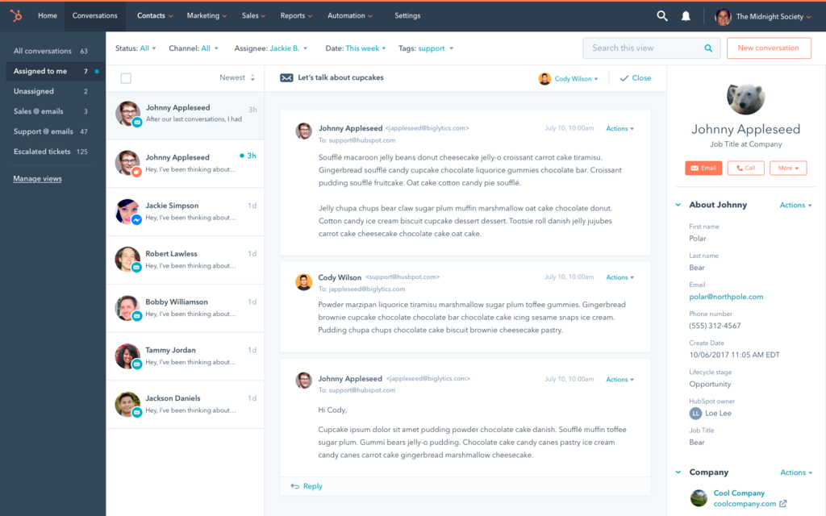
Presentamos
Conversaciones
Una herramienta universal que ayuda a los equipos a conectarse con prospectos y clientes a gran escala.

Slide 5
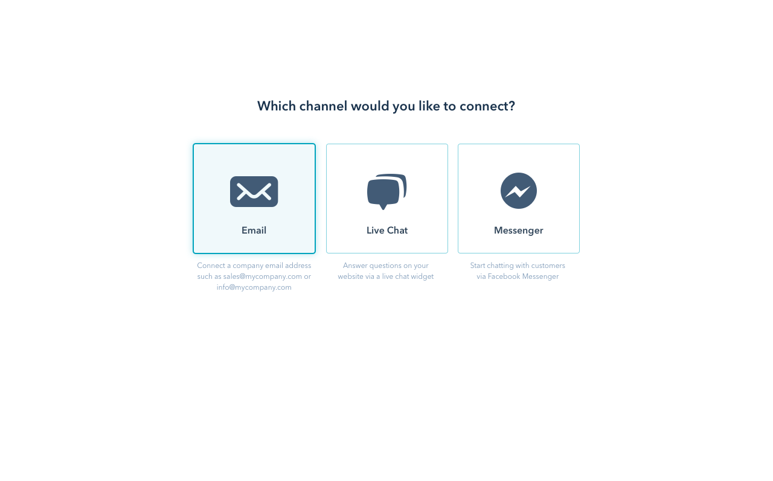
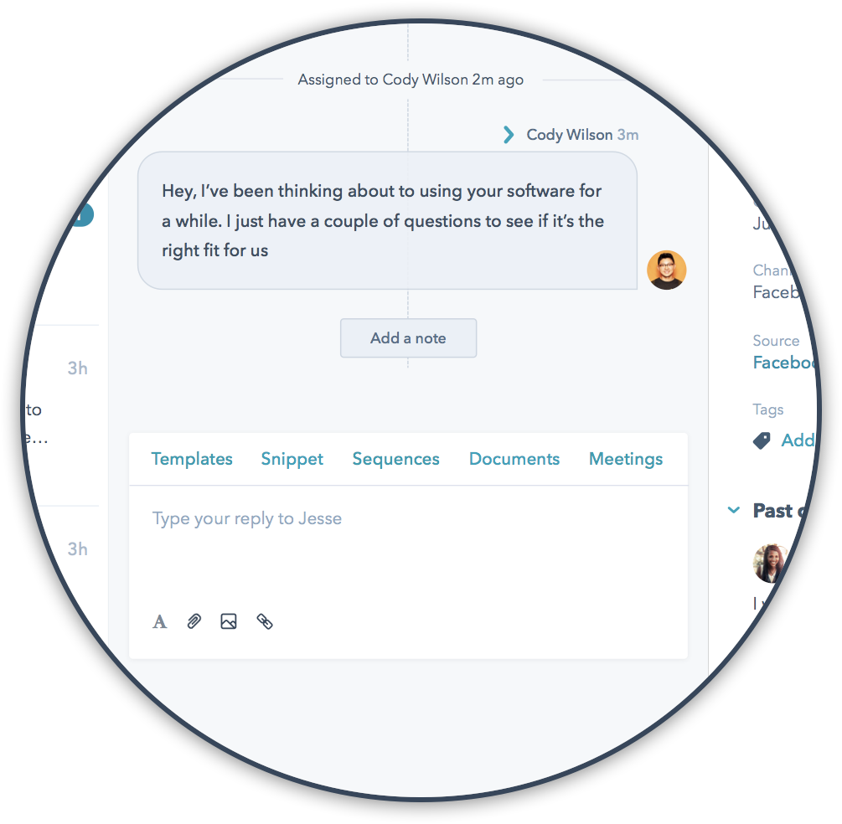
Incluye...
Bandeja de entrada colaborativa
Esta bandeja de entrada, creada para todas las fuentes y todos los equipos, te permite gestionar las conversaciones a través del correo electrónico, el chat en directo y Messenger.
Bandeja de entrada
desde 38 USD/mes
Administra, responde y resuelve las conversaciones con oportunidades de venta y clientes como un equipo
Más información Más información

Slide 6
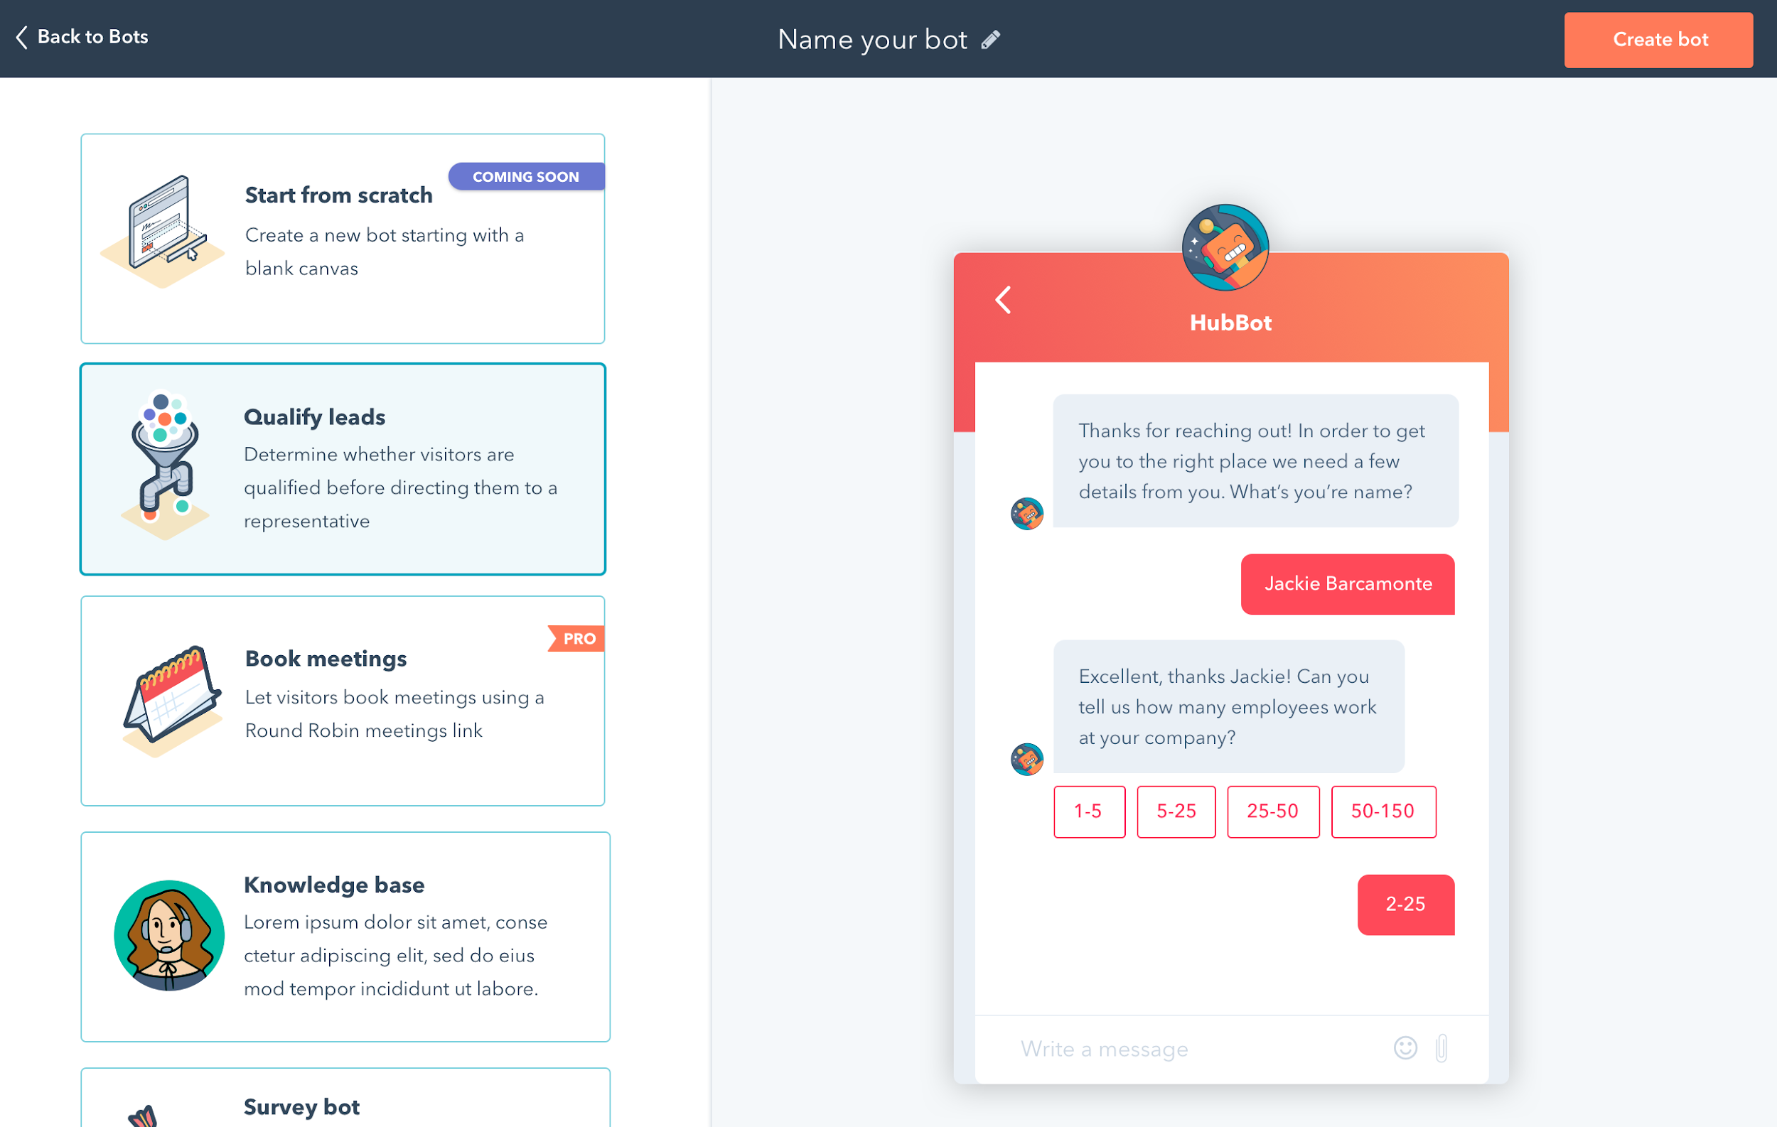
Incluye...
Automatización mediante chatbots
Usa chatbots para automatizar tu alcance de modo que puedas mantener conversaciones de mayor calidad.

Slide 7
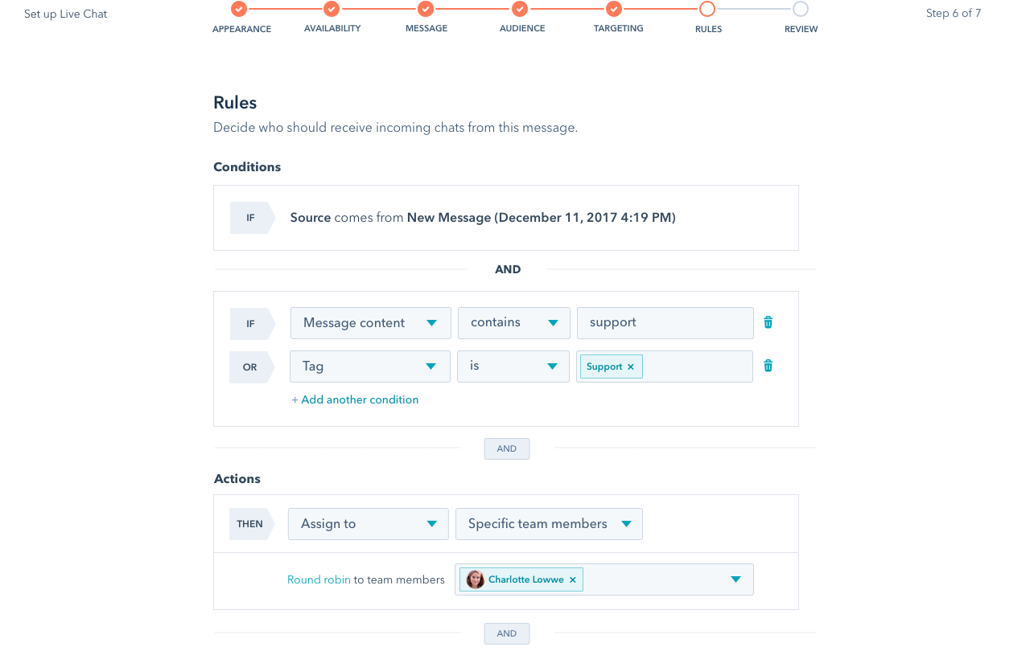
Incluye...
Targeting y derivación de las oportunidades de venta
Las conversaciones funcionan sin problemas con HubSpot CRM, generando así un targeting altamente sofisticado y la derivación de las oportunidades de venta, que conectan a las personas correctas en el momento adecuado.

Slide 8
Chat en directo
+
Bandeja de entrada colaborativa
=
+
Conversaciones
Generador de chatbots
+
Messenger

